Slide 1
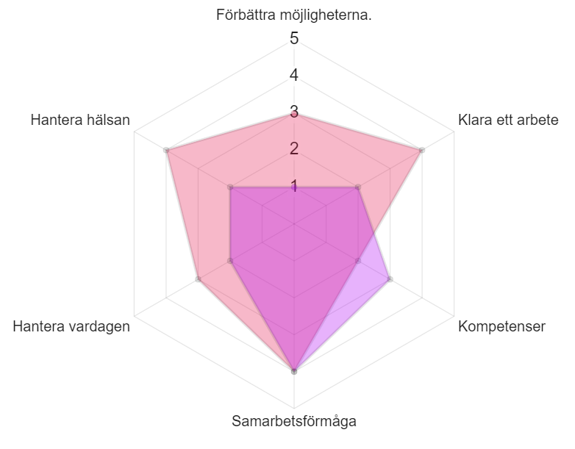
BIP-forskningen och SKAPA

Slide 2
BIP-forskningens resultat
Följande faktorer var mest avgörande för att en person med komplexa problem skulle komma i arbete.
Handledarens tilltro till att individen kom i arbete.
Handledarkontinuitet, att ha samma handledare under hela perioden.
Kontinuerliga insatser utan avbrott.
Arbeta med individens helhet och arbeta exempelvis med hälsa, vägledning, praktik etc. parallellt.
Hela tiden fokus på arbete/studier.
Vid låg tilltro, byte av handledare, avbrott backade individen i sin progression mot arbete.

Slide 3
sammanfattning
Kombinerade, samordnade insatser; tex jobbfokuserad, kompetenshöjande och hälsorelaterad insats.
Deltagaren går fram 22 steg
Bara jobbfokuserad insats – deltagaren går fram 2 steg
JOB
Deltagare 1
Deltagare 50
Deltagare 100
Ingen insats
- Deltagaren går tillbaka 6 steg
Hälso, social eller kompetenshöjande
- Deltagaren går tillbaka 0-2 steg

Slide 4
Bort från trappmodellen
Samordnade insatser
Jobbredo
Jobbfokuserad insats
Social insats
Icke jobb-redo
Hälsorelaterad insats

Slide 5
TACK!
Info om BIP-forskningen: vaeksthusets-forskningscenter.dk
Fredrik Tågsjö, fredrik.tagsjo@sfhalland.se
Följ oss gärna på

